Slide 1


Inteligencia Artificial II
Juan Pablo Restrepo Uribe
Ing. Biomedico - MSc. Automatización y Control Industrial
jprestrepo@correo.iue.edu.co
2023
Institución Universitaria de Envigado

Slide 2
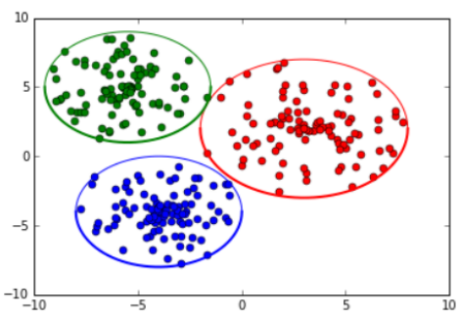
Unsupervised Learning
Acá no se etiquetan los datos de antemano, sino que dejamos que el algoritmo concluya. Uno de los algoritmos más comunes, y quizás el más simple de comprender es el algoritmo de clustering. Técnica que intenta separa los datos en subsets.
Volvamos la clasificación de correos como un problema no supervisado. Utilizaremos el mismo set de características, pero los e-mails no serán etiquetados. Así, le preguntaremos al algoritmo que ubique cada muestra en uno o dos grupos separados (o clusters). El algoritmo combina las muestras en base a la similitud entre estas muestras (alta y baja).

Slide 3
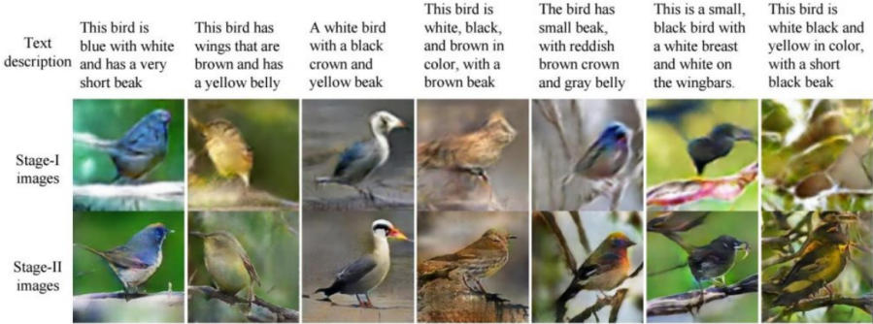
K-means Clustering
SL también utilizada técnicas UL, aunque distintas del clustering. Por ejemplo en Natural language processing (NL), o también en modelos generativas (opuestos a discriminatorio) como son las Generative Adversarial Networks (GAN).

Slide 4
K-means Clustering
K-means es un algoritmo de clustering que agrupa los set de datos en k distintos clusters, y también es utilizado en muchos problemas prácticos.
Por ejemplo digamos que una tienda que reparte pizza dese abrir cuatro nuevos locales en la ciudad, y ellos necesitan elegir la ubicación para estos sitios, así:
Encontrar la ubicación de donde las pizzas son ordenadas, por los consumidores habituales. Estos serán los input data.
Elegir cuatro puntos donde los sitios serán ubicados.
Usando k-means clustering, identificar las 4 mejores ubicaciones para minimizar la distancia a las entregas.

Slide 5
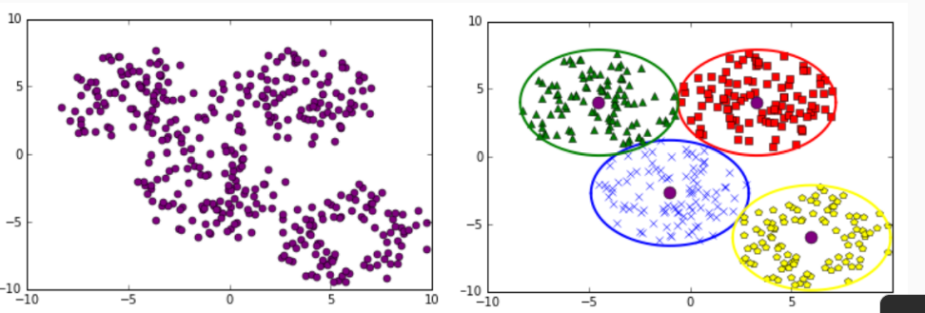
K-means Clustering

Slide 6
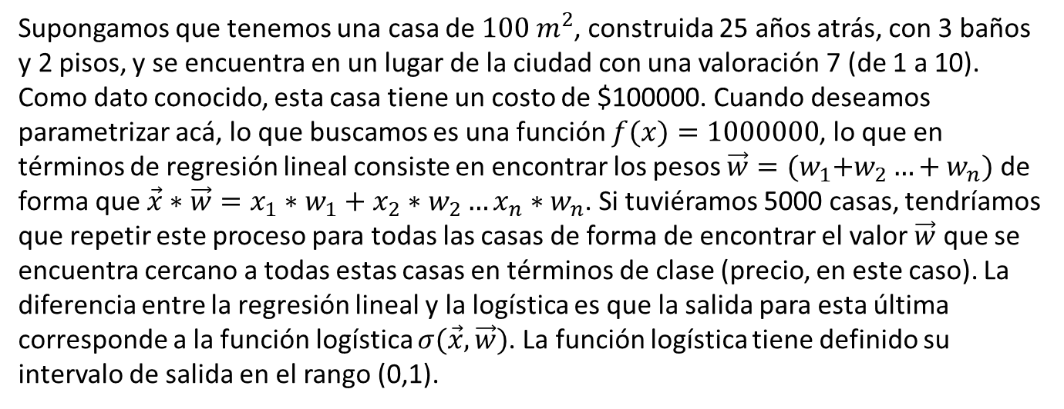
Linear and Logistic regression
Supongamos que tenemos una casa de ${100 m}^{2}$, construida 25 años atrás, con 3 baños y 2 pisos, y se encuentra en un lugar de la ciudad con una valoración 7 (de 1 a 10). Como dato conocido, esta casa tiene un costo de $100000. Cuando deseamos parametrizar acá, lo que buscamos es una función $f(x)=1000000$, lo que en términos de regresión lineal consiste en encontrar los pesos $\vec{w}={(w}_{1}+w_{2}…+w_{n})$ de forma que $\vec{x}∗\vec{w}=x_{1}∗w_{1}+x_{2}∗w_{2}…x_{n}∗w_{n}$. Si tuviéramos 5000 casas, tendríamos que repetir este proceso para todas las casas de forma de encontrar el valor $\vec{w}$ que se encuentra cercano a todas estas casas en términos de clase (precio, en este caso). La diferencia entre la regresión lineal y la logística es que la salida para esta última corresponde a la función logística $σ(\vec{x},\vec{w})$. La función logística tiene definido su intervalo de salida en el rango (0,1).

Slide 7
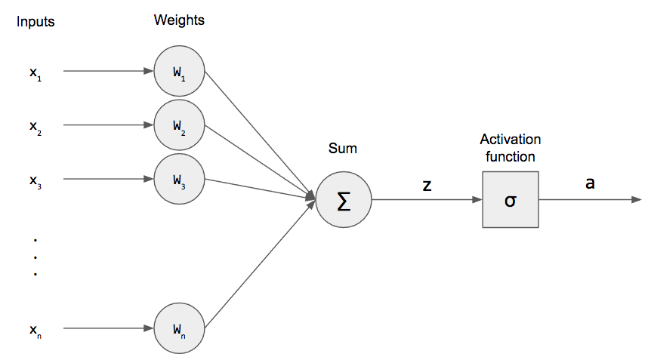
Linear and Logistic regression

Slide 8
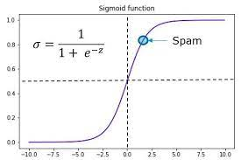
Linear and Logistic regression

Slide 9
¿Qué es una red neuronal?
Podemos describir una red neuronal como un modelo matemático para procesar información. Si bien es una buena forma para describir casi cualquier algoritmo de ML, daremos un significado específico en el contexto de redes neuronales. Una red neuronal no es un programa fijo, sino más bien un modelo, un sistema que procesa información –o inputs–. Entre las características destacan:
El proceso de información ocurre sobre objetos simples, llamados neuronas.
Las neuronas están conectadas para intercambiar señales entre ellas.
Cada neurona tiene un estado interno, que es determinado por toda la información recibida desde otras neuronas.
Cada neurona tiene una función de activación distinta que es calculada sobre su estado, y determina su salida.

Slide 10
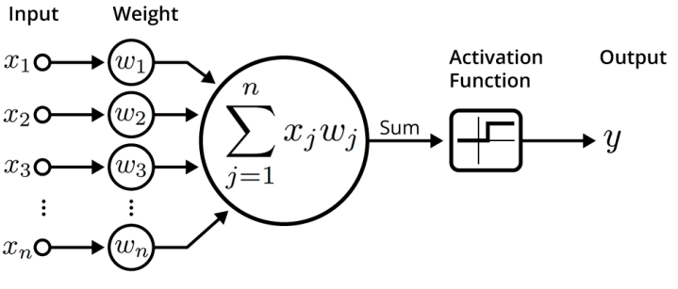
Una neurona

Slide 11

Una neurona

Slide 12
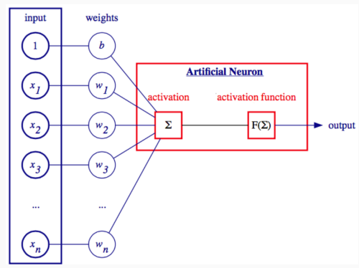
Una neurona y las capas

Slide 13
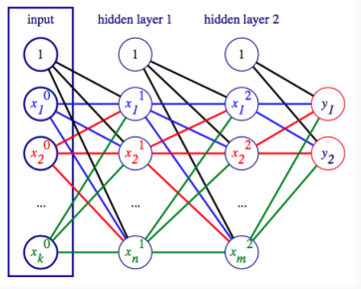
RRNN de Multicapas
No existe nada que nos prohíba introducir más capas en el sistema, entre el input y el output. Así estas capas que podemos introducir, son conocidas como hidden layers.

Slide 14
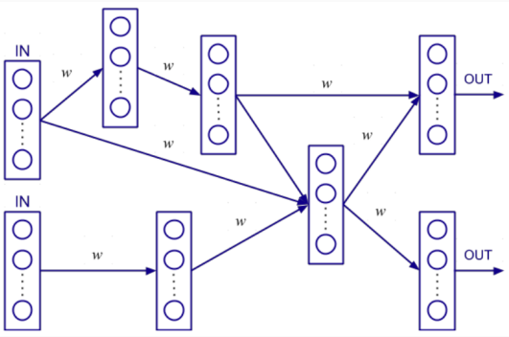
RRNN de Multicapas

Slide 15
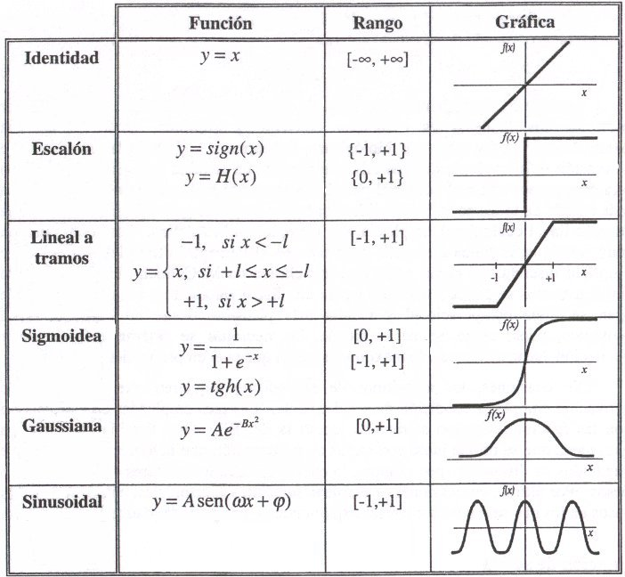
RRNN de Multicapas

